Slide 1

Лестерский Университет
Программа «Kazakh English Teaching Internship»

Slide 2
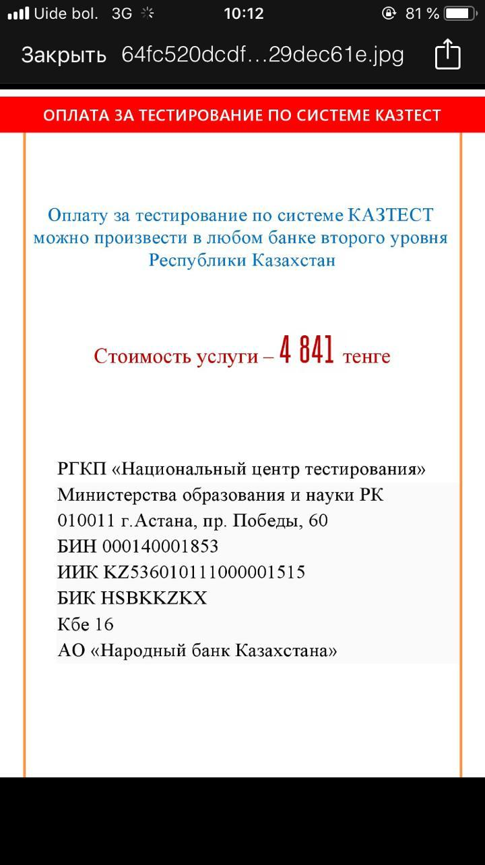


Slide 3

Тестирование по системе КАЗТЕСТ
1. Дата проведения: 16 октября 2020г
2. Время проведения:
09.30-12.30 час (1 поток)
14.00-17.00 час (2 поток)
3. Место проведения: СШИ «Дарын»
4. Адрес: ул.Гапеева, 29/2
5. Телефон СШИ: 87212347727
6. Каждый слушатель должен иметь с собой: мед.маску, перчатки, антисептик в индивидуальном флаконе для обработки рук,бахилы, питьевую воду, ручку с синей пастой, удостоверение личности, паспорт.
7. Тестирование пройдет в офлайн режиме.
8. Рассадка слушателей будет производиться с соблюдением социальной дистанции.

Slide 4

Необходимые документы:
1.Заявка работодателя на подготовку
специалиста с условием сохранения места
работы
2. Удостоверение личности и паспорт;
3. Диплом бакалавра или специалиста с приложением,
а также, в случае обучения в зарубежной организации
образования – удостоверение о признании и/или
нострификации документа об образовании либо
иного документа о признании документа об о
бразовании с учетом особенностей, установленных
пунктом 8 статьи 39 Закона;

Slide 5
Необходимые документы:
4. Документы, подтверждающие трудовую
деятельность, а также выписку о перечисленных
обязательных пенсионных взносах за требуемый с
огласно настоящим Правилам период трудовой
деятельности;
5. Действительный официальный сертификат у
становленной формы о сдаче экзамена по
государственному языку;
6. Медицинская справка о состоянии здоровья
по форме 082у для лиц, выезжающих за рубеж.

Slide 6

ЖҰМЫС БЕРУШІНІҢ ЖҰМЫС ОРНЫН САҚТАУ ШАРТЫМЕН МАМАН ДАЯРЛАУҒА ӨТІНІМІ
ЗАЯВКА РАБОТОДАТЕЛЯ
НА ПОДГОТОВКУ
СПЕЦИАЛИСТА
С УСЛОВИЕМ
СОХРАНЕНИЯ
МЕСТА РАБОТЫ

Slide 7

ПЕРЕЧЕНЬ
приоритетных специальностей
для присуждения международной
Стипендии
«Болашак»
на 2020 год

